Slide 1
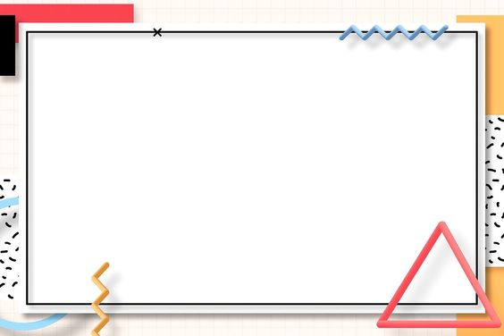
NHIỆT LIỆT CHÀO MỪNG CÁC THẦY CÔ VỀ DỰ GIỜ
THĂM LỚP 7A
Giáo viên: ĐOÀN THỊ HỒNG KHÁNH
Đơn vị: Trường THCS Quang Phục
Năm học: 2025 - 2026

Slide 2
TIẾT 32. BÀI TẬP CUỐI CHƯƠNG II
GAMESHOW: ĐƯỜNG LÊN ĐỈNH OLYMPIA
Chia lớp thành 3 đội chơi, các đội chơi tham gia 4 nội dung: Khởi động, Vượt chướng ngại vật, tăng tốc và về đích.
Đội nào có tổng số điểm sau 4 phần chơi lớn nhất sẽ là đội chiến thắng.

Slide 3
Phần 1. Khởi động
Hình thức chơi:
-Mỗi đội đã chuẩn bị sơ đồ tư duy (trên giấy A0 hoặc file AI/Canva).
-Trong phần khởi động, các đội sẽ lần lượt trưng bày và thuyết trình sản phẩm của mình.
- Thời gian thuyết trình: 1 phút
- Điểm tối đa: 10 điểm

Slide 4
Phần 2. Vượt chướng ngại vật
Luật chơi:
- Có 4 mảnh ghép, che một hình ảnh bí ẩn.
- Mỗi mảnh ghép ứng với 1 câu hỏi Toán học.
-Trả lời đúng 1 câu → 10 điểm và được mở mảnh ghép tương ứng.
- Sau mỗi mảnh ghép được mở, các đội được quyền đoán hình ảnh bí ẩn.
- Đoán đúng hình ảnh: +20 điểm.
-Đoán sai vẫn được chơi tiếp các câu còn lại.

Slide 5





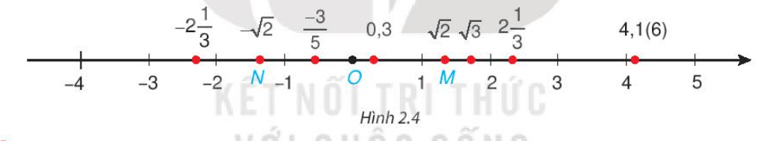
1
2
4
3

Slide 6
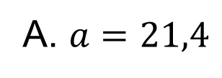
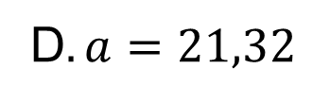

Câu 1. Làm tròn số a = 21,3(25) đến hàng phần mười, ta được:
A. $a=21,4$
B. a = 21,3
$$C. a=21$$
D$. a=21,32$

Slide 7
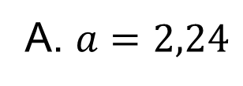
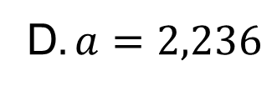

Câu 2: Làm tròn số với độ chính xác d= 0,005, ta được:
A. $a=2,24$
B. a = 2,23
$$C. a=2,26$$
D$. a=2,236$
Đáp án A

Slide 8
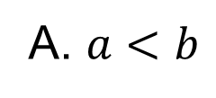
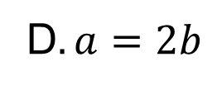

Câu 3: So sánh số với b = 2,2(36), ta được:
A. $a<b$
B. a > b
$$C. a=b$$
D$. a=2b$
A

Slide 9

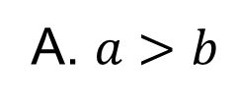
Câu 4: So sánh số a = -12,7 với b = -7,12 ta được:
A. $a>b$
B. a = b
$$C. a<b$$
D$. a=2b$
C

Slide 10
Phần 3. Tăng tốc
Luật chơi:
-Gồm 4 câu hỏi .Tất cả các đội cùng trả lời trong thời gian quy định.
- Đội trả lời nhanh và đúng nhất được 20 điểm,
đội thứ hai 18 điểm, đội thứ ba 15 điểm.
- Trả lời sai: 0 điểm.

Slide 11
Câu 5. Cho a = 2,1; b = -5,2. Kết quả của a.b là ……….
-10,92

Slide 12
Câu 6. Kết quả của là ……….
32

Slide 13
Câu 7. Biết . Khi đó x bằng …..
0

Slide 14
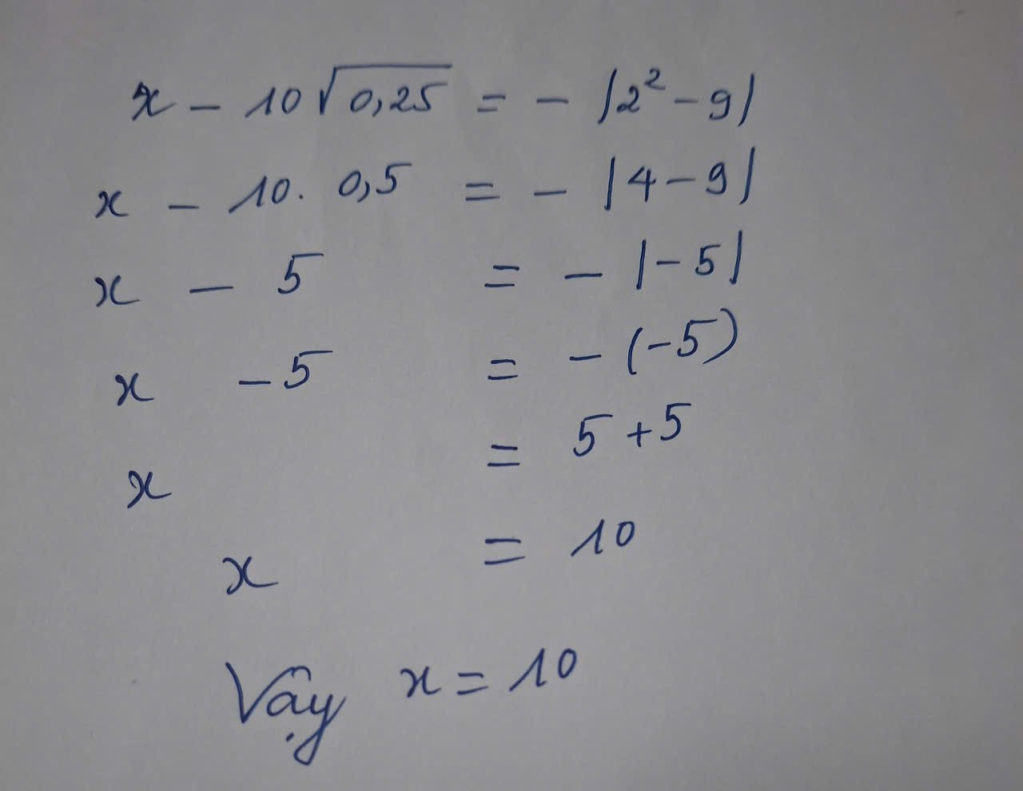

Slide 15
Câu 8. Biết . Khi đó x bằng …..

Slide 16
Phần 4. Về đích
Luật chơi:
- Mỗi đội nhận phiếu học tập gồm 2 câu hỏi.
- Thời gian làm bài: 3 phút.
- Hết giờ, nộp phiếu và đổi bài chấm chéo theo đáp án chiếu sẵn.
- Mỗi câu đúng: 10 điểm → Tối đa: 20 điểm/đội.

Slide 17
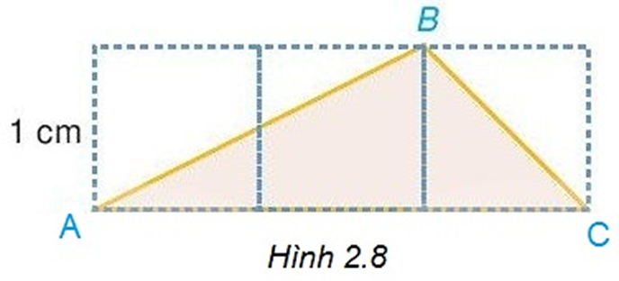
PHIẾU HỌC TẬP
Câu 9. Sử dụng máy tính cầm tay làm tròn các số sau đến chữ số thập phân thứ nhất:
Tính tổng hai số thập phân nhận được.
Câu 10. Dùng thước dây có vạch chia để đo độ dài đường gấp khúc ABC trong Hình 2.8 (đơn vị xentimet, làm tròn đến chữ số thập phân thứ nhất). So sánh kết quả với kết quả của câu 9.

Slide 18
HƯỚNG DẪN TÌM TÒI - MỞ RỘNG
- Tìm hiểu và sưu tầm ví dụ thực tế có liên quan đến số vô tỉ hoặc căn bậc hai trong đời sống (ví dụ: thiết kế hình vuông, tính đường chéo, đo lường thực tế…).
- Giải thích vì sao trong thực tế ta cần làm tròn số và cách lựa chọn độ chính xác phù hợp (ví dụ: làm tròn khi đo chiều cao, khoảng cách, giá trị tiền tệ…).
Hoàn thành một sơ đồ tư duy nhỏ (trên giấy A4 hoặc phần mềm AI/Canva) với chủ đề:“Ứng dụng của số thực trong cuộc sống”
Làm bài tập 2.29 SGK, bài tập 2.40 đến 2.44 SBT.

